Slide 1

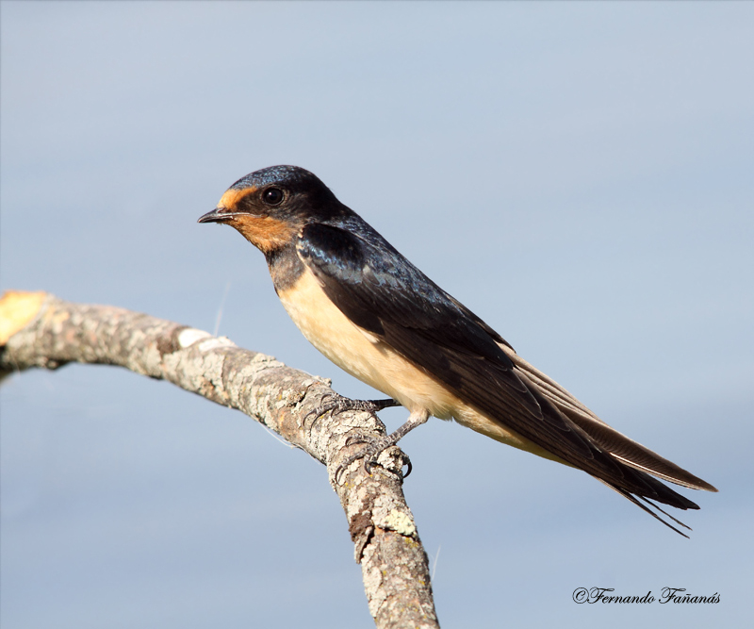


LAS GOLONDRINAS
NANA MOUSKOURI
LOS PANCHOS
JOSE LUIS

Slide 2
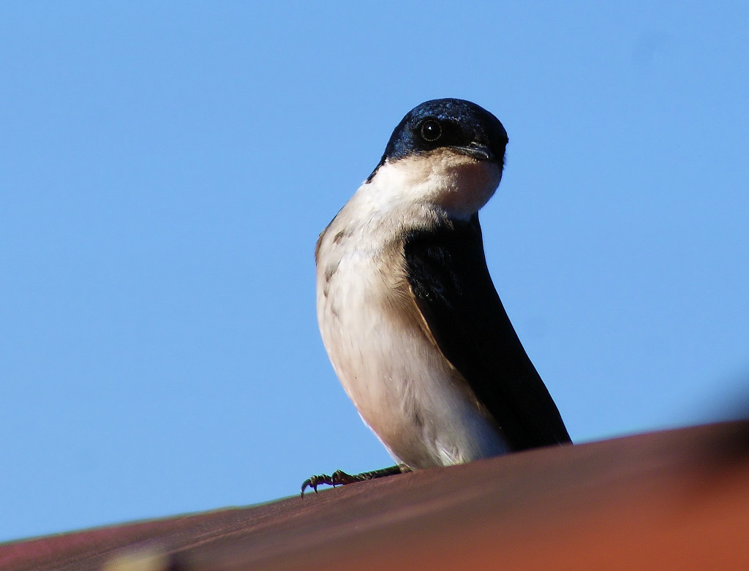

Slide 3
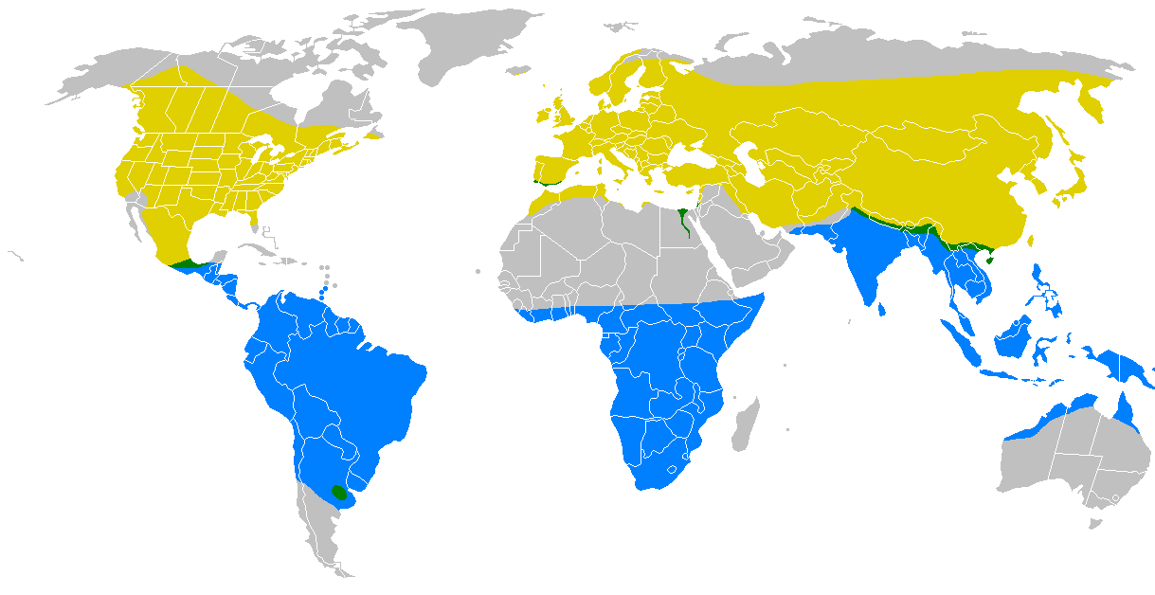
Zona de cría
Residente
Zona de invernada

Slide 4
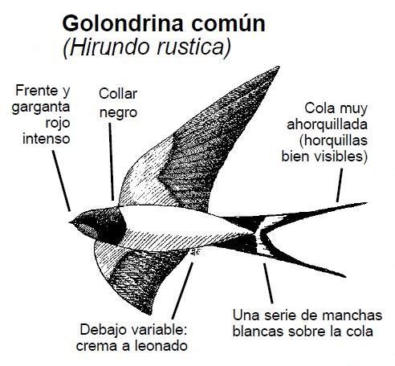

Slide 5
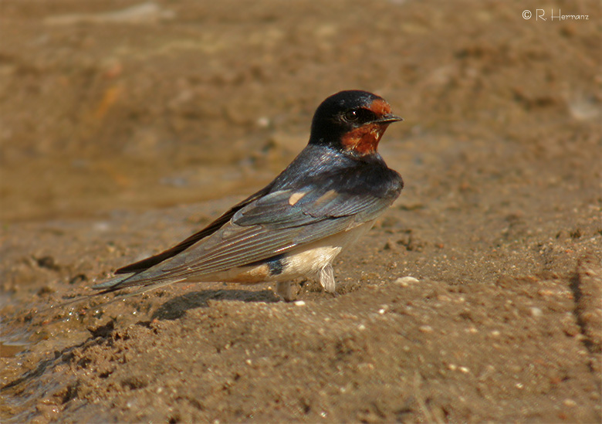

La golondrina común (Hirundo rustica) es una especie de ave paseriforme de la familia Hirundinidae. Es una de las aves migratorias más conocidas del mundo. Tiene un admirable sentido de la orientación y recuerda los lugares de un modo sorprendente, siendo capaz de encontrar su nido del año anterior. Se alimenta de insectos que captura en el aire.

Slide 7
Construye su nido con barro y hierba, y suele fijarlo a vigas de madera y paredes. La puesta y la cría la realiza en el hemisferio norte. Una vez que reencuentra su nido, si es necesario lo reconstruye o hace uno nuevo, donde pone sus huevos y cría sus polluelos.
Los huevos son de alrededor de 14,8 mm de largo y de cascarón un poco amarillento y con muchas pequeñas manchas parduscas o grisáceas, chispeadas irregularmente en toda la superficie. Muchas de esas diminutas manchas son casi triangulares, aunque la mayoría de ellas son disformes.
La hembra permanece en el nido, en tanto que el macho sale en busca de alimento. Cuando las crías han crecido lo suficiente, la madre les enseña a volar. Esta ave tiene un gran instinto de defensa, siendo el gato su más frecuente enemigo: cuando alguno la asedia en su nido, se agita con un batir de alas y abre el pico amenazadoramente para salvar a sus polluelos. En ocasiones en que el peligro es muy grande, se une con otras compañeras y entre todas espantan al enemigo.

Slide 8
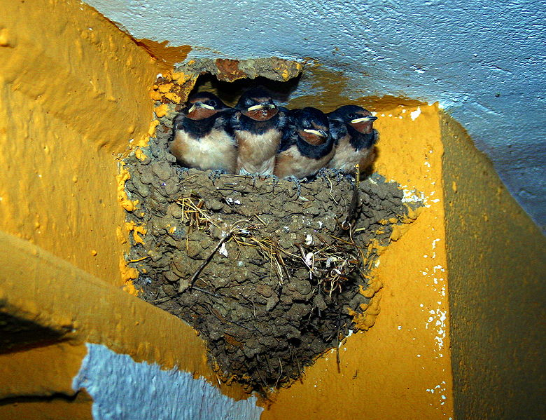
Crías de golondrina común en su nido

Slide 9
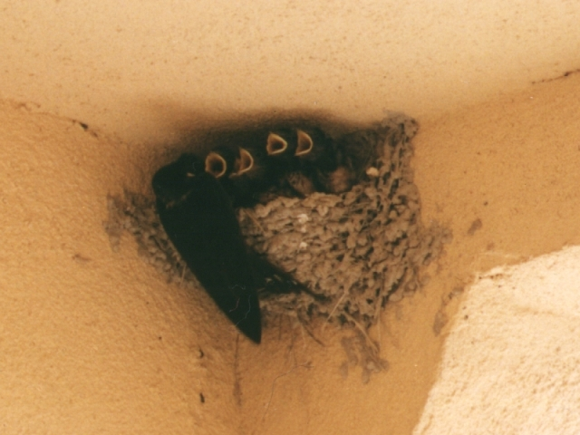

Slide 10
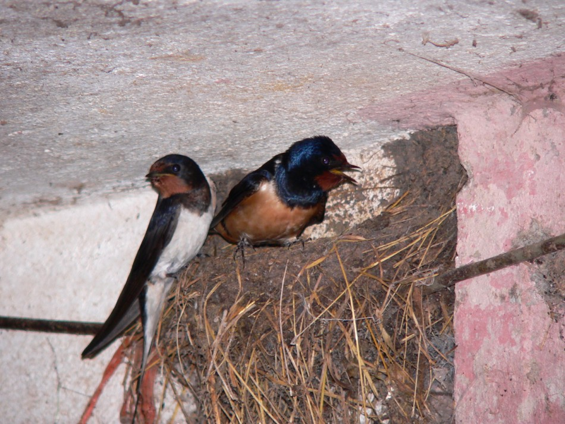

Slide 11
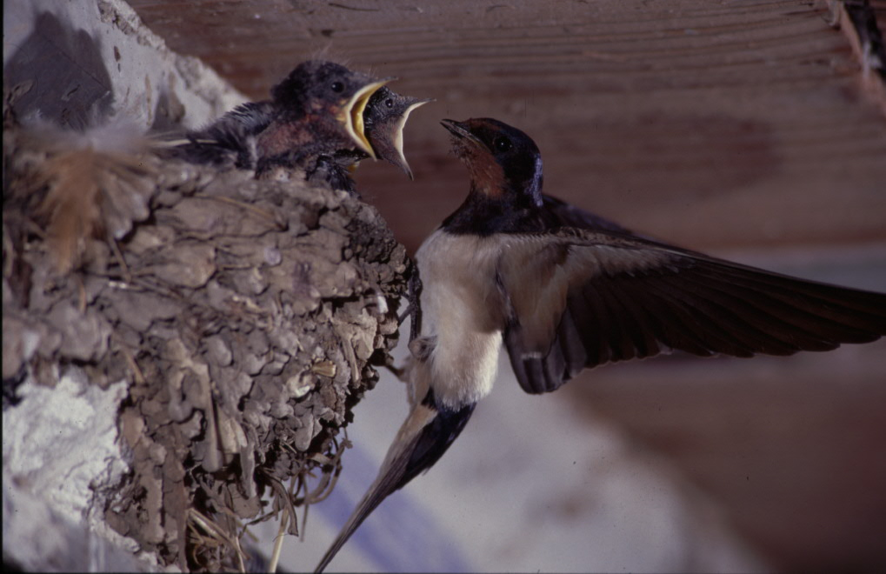

Slide 12
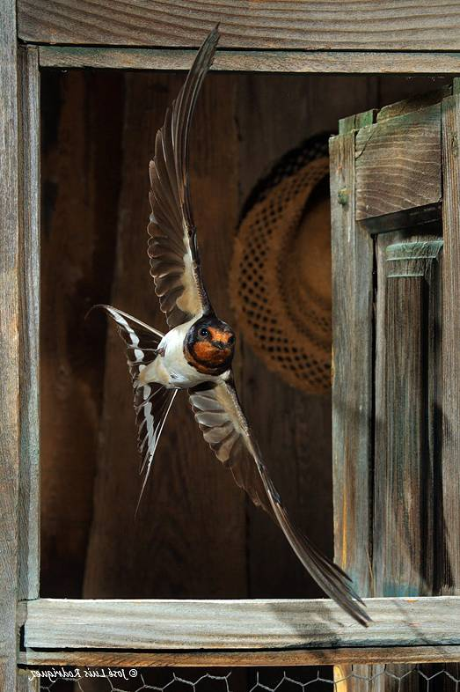
Puede llegar a medir hasta 19 cm de largo. Posee un pico corto, y alas fuertes y largas en proporción al cuerpo. Su cuerpo aerodinámico está adaptado para vuelos rápidos y de largo recorrido. Sus alas estrechas y su cola ahorquillada le permiten maniobrar con facilidad: puede dar rápidos giros para perseguir a su presa. El color es negro azulado brillante en la cabeza, el lomo, las alas y la cola; rojo herrumboso en la frente y el cuello; y blanco amarillento en el pecho y el vientre.

Slide 13
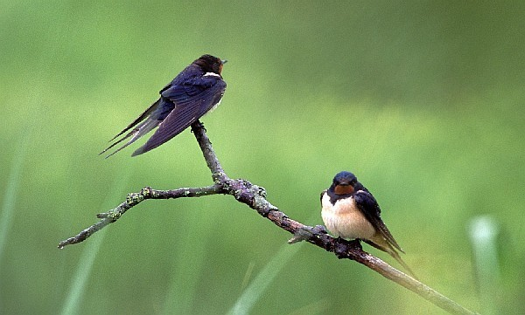

Slide 14
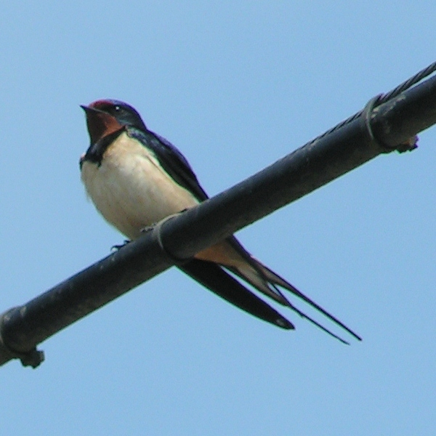

Slide 15
La golondrina pasa una parte del año entre las frías regiones de Alaska y el norte de Canadá y las regiones templadas, como el centro de México, Europa Occidental, África del norte o Asia Oriental. En todo este amplio territorio del hemisferio norte efectúa la puesta y la cría.
La hibernación la realiza fundamentalmente en el hemisferio sur, llegando desde Costa Rica o las Antillas hasta las regiones patagónicas de Tierra del Fuego e Islas Malvinas, o el Cabo de Buena Esperanza, en el sur de África, entre otras.
La única región del hemisferio sur donde la especie se reproduce es en la Pampa húmeda de Argentina. En el resto del hemisferio es solo un visitante estival no reproductivo, por lo tanto, distinto.

Slide 16
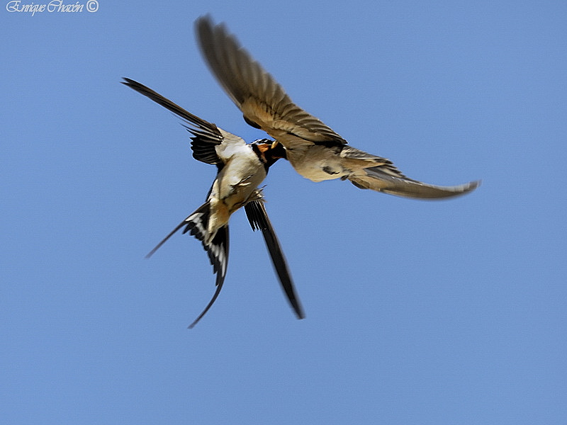

Slide 17
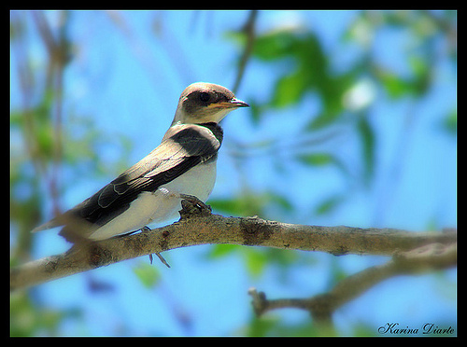

Slide 18
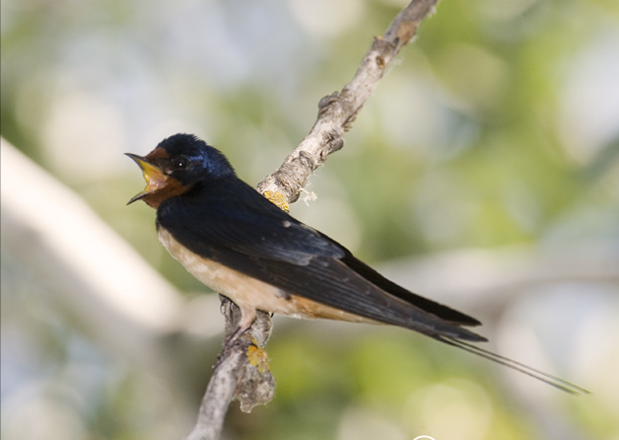

Slide 19
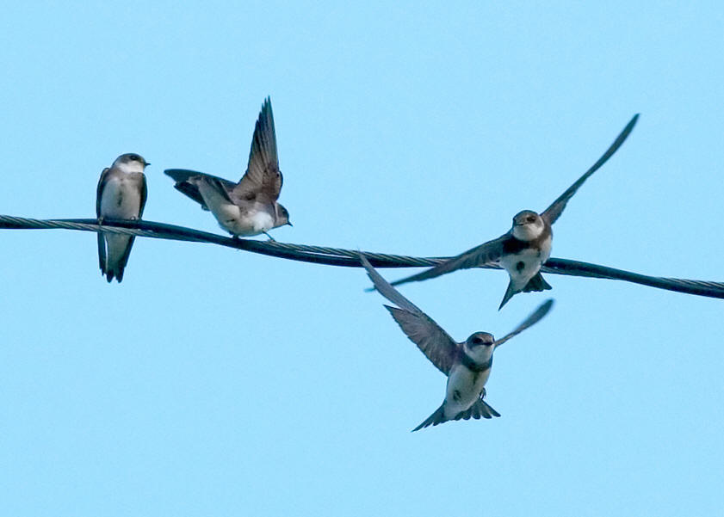

Slide 20
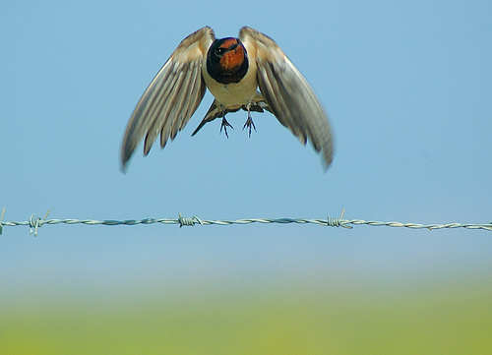
Cuando han encontrado pareja, se dedican a construir el nido con barro, hierba y saliva. Después copulan, al poco pondrán los huevos que incubarán los dos.
Los polluelos pueden oír a sus padres a cien metros de distancia. Cuando ya están crecidos saldrán del nido. Sus padres les enseñan al principio a volar, a comer insectos, a beber volando a ras del agua…

Slide 21
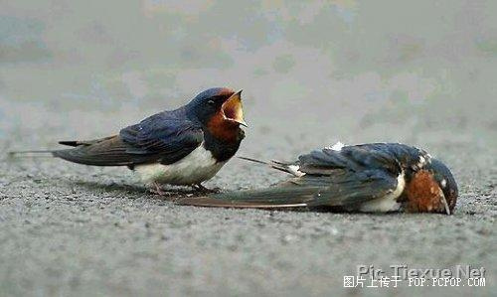
En la migración de otoño pasan a cientos, quizá miles, por encima del tejado rumbo al sur.
Es frecuente que cambien de pareja cada año.
Todo un espectáculo a la puerta de casa.

Slide 22
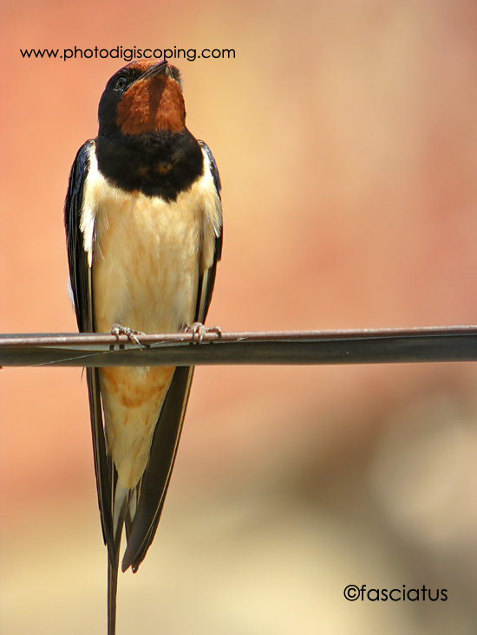

Slide 23
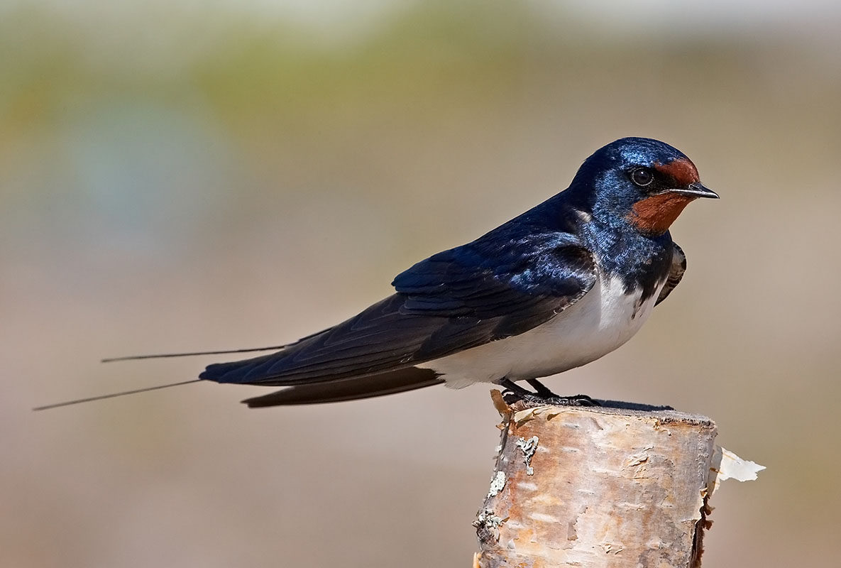

Slide 24
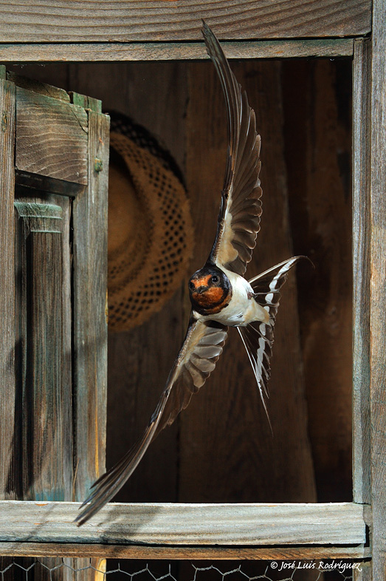

Slide 25
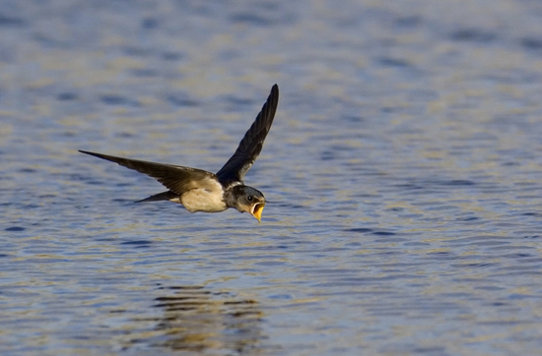

Slide 27
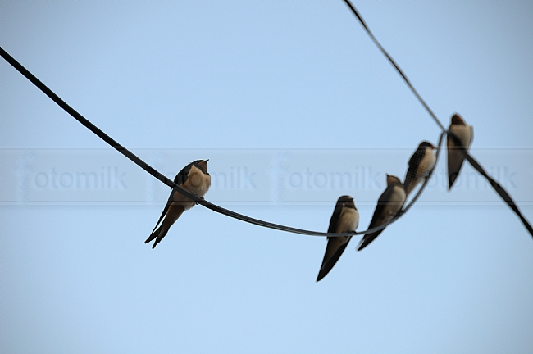

Slide 28
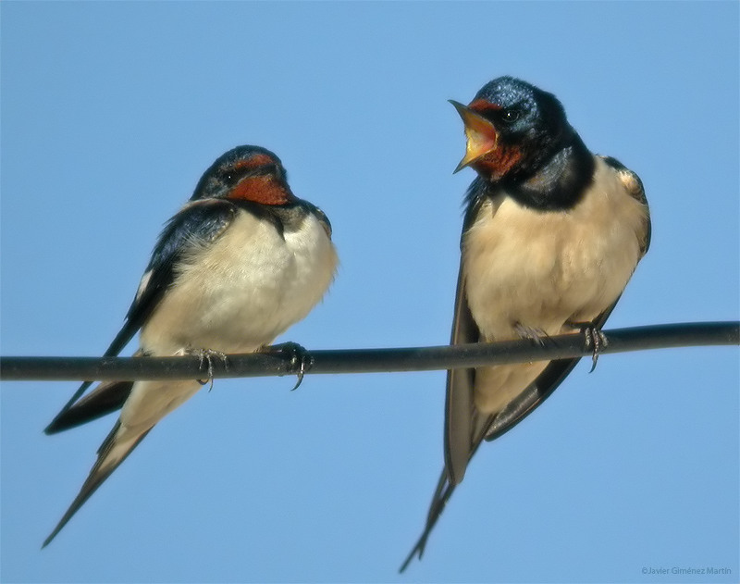

Slide 29
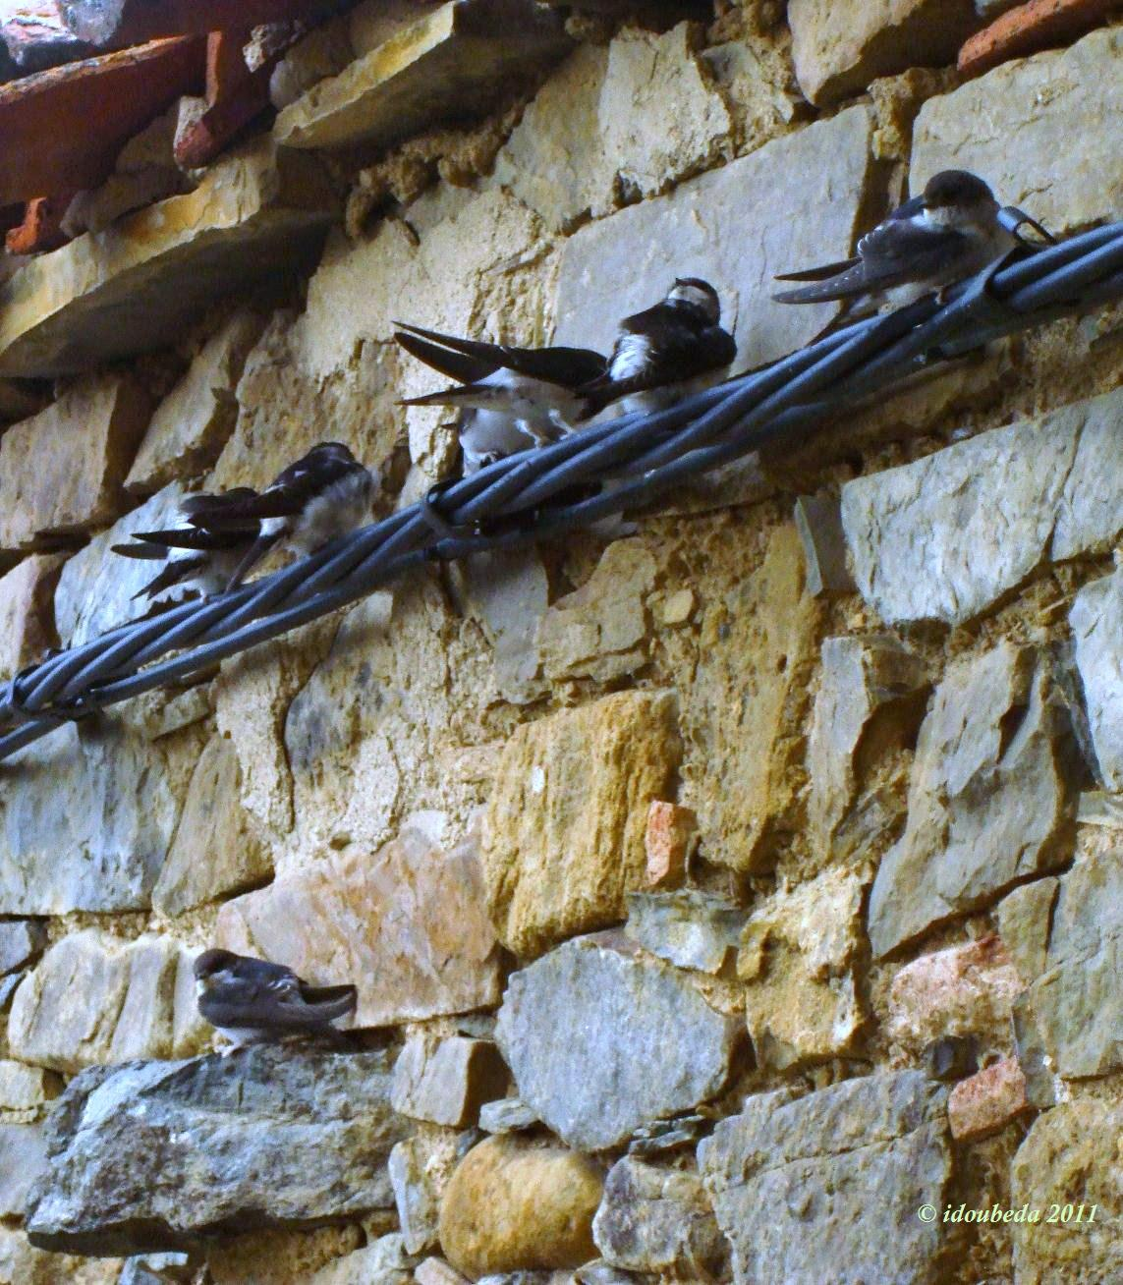

Slide 30
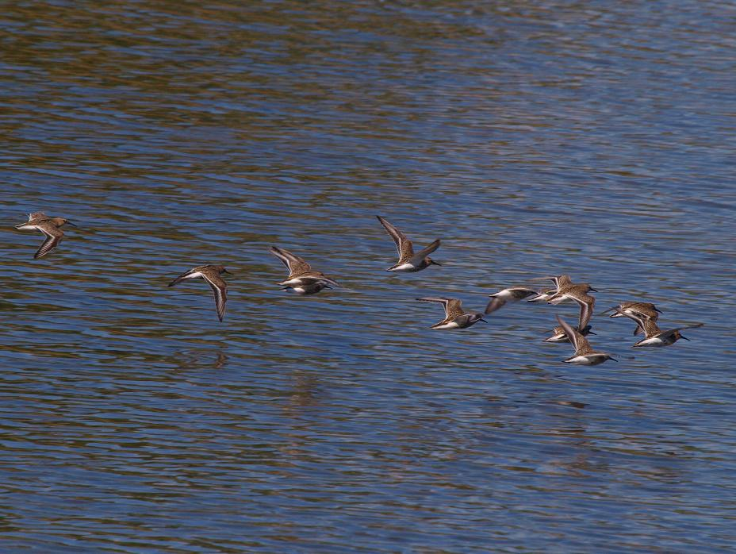

Slide 31
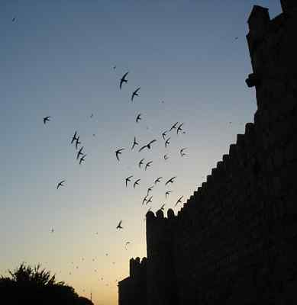

Slide 32
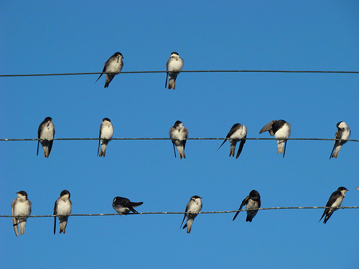

Slide 33
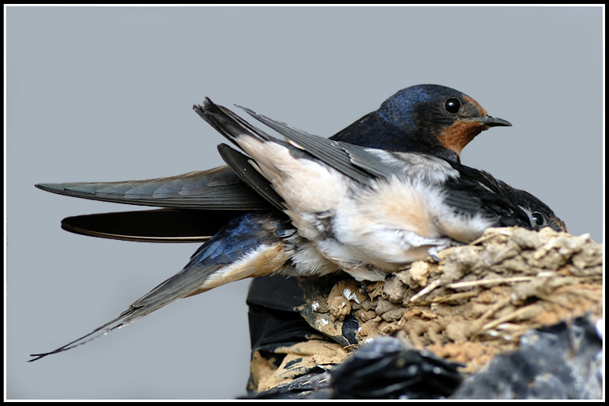

Slide 34
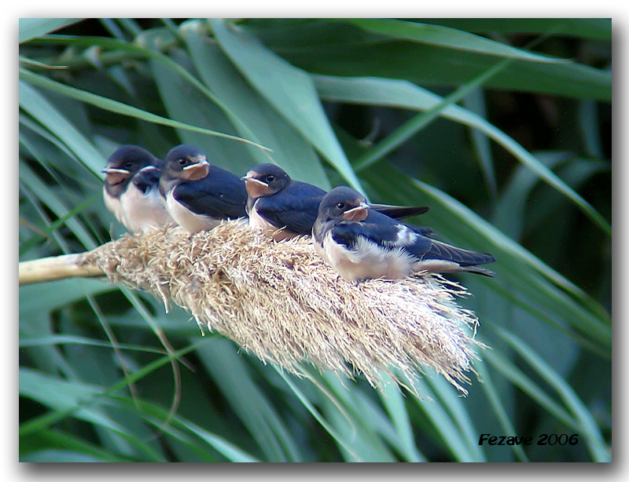

Slide 35











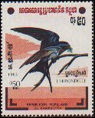













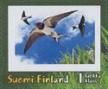
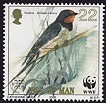
SELLOS DE
GOLONDRINAS

Slide 36
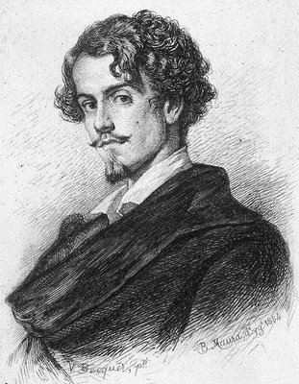
(1836-1870)
GUSTAVO ADOLFO BECQUER
Volverán las oscuras golondrinas
en tu balcón sus nidos a colgar,
y, otra vez, con el ala a sus cristales
jugando llamarán;
pero aquéllas que el vuelo refrenaban
tu hermosura y mi dicha al contemplar,
aquéllas que aprendieron nuestros nombres...
ésas... ¡no volverán!
Volverán las tupidas madreselvas
de tu jardín las tapias a escalar,
y otra vez a la tarde, aun más hermosas,
sus flores se abrirán;
pero aquéllas, cuajadas de rocío,
cuyas gotas mirábamos temblar
y caer, como lágrimas del día...
ésas... ¡no volverán!
Volverán del amor en tus oídos
las palabras ardientes a sonar;
tu corazón, de su profundo sueño
tal vez despertará;
pero mudo y absorto y de rodillas,
como se adora a Dios ante su altar,
como yo te he querido..., desengáñate:
¡así no te querrán!

Slide 37
  UN FUERTE ABRAZO QUE TENGAS UN
  BUEN DIA
JOSE LUIS

Slide 38



Accede a la sección que desees desde aquí:
Propia Creación
De la Red
Dedicatorias | Fechas Especiales | Graciosos
Historia y Arte | Lugares | Musicales
Naturaleza y Ciencias | Política | Reflexión
Religiosos | Románticos | Salud
Dedicatorias | Fechas Especiales | Graciosos
Historia y Arte | Lugares | Musicales
Naturaleza y Ciencias | Política | Reflexión
Religiosos | Románticos | Salud
Si deseas recibir pps periódicamente en tu correo electrónico subscríbete aquí:

